Slide 1
(3세부) 고출력, 광대역 특성을 갖는 레이돔 일체형 위성 통신
지상 단말국용 빔조향 송, 수신 안테나 모듈 개발
- Kick-off Meeting -
일시 : 2026. 09. 16 (수)
2024년도 제 1차 정보통신 방송 기술개발사업 및 표준개발지원사업

Slide 2
목 차
과제 개요 및 필요성
연구 목표 및 내용
과제 추진 계획
연차별 개발 내용 및 주요 결과물 – ㈜두산전자사업 수지
1차년도 진행 스케쥴 및 계획 – ㈜ 두산전자사업 수지
Notes:
연차 별 개발 목표와 본 세부과제의 정량적 목표, 당사의 진행 사항 및 스케쥴 및 계획 순으로 발표하겠습니다.

Slide 3






1. 과제 개요 및 필요성
연구개발과제명
고출력, 광대역 특성을 갖는 레이돔 일체형 위성 통신 지상
단말국용 빔조향 송, 수신 안테나 모듈 개발
연구개발기관
주관기관
참여기관1
참여기관2
참여기관3
참여기관4
참여기관5
㈜두산전자사업 수지
한국전자기술연구원
한국산업기술시험원
울산과학기술원
㈜알에프텍
국립금오공과대학교
연구기간 및 연구개발비
총 연구기간 | 2026.07.01 – 2032.12.31 (6년 6개월)
연구개발비 | 총 연구 개발비 | 14,443,500 천원 (출연금: 10,200,000 천원) (민간부담금: 4,243,500 천원) | 2026년 연구 개발비 | 1,239,500 천원 (출연금: 810,000 천원) (민간부담금: 429,500 천원)

Slide 4
1. 과제 개요 및 필요성
AI·6G 위성통신
시장 확장
초고속·대용량 데이터 수요 급증으로 저궤도(LEO) 위성 기반 NTN 중요성 확대
6G 지상 ·위성망 통합 필수화, 능동형 빔조향 단말 기술 확보가 핵심
기존 위성통신 단말 기술의 구조적 한계
기계식 ·제한적 전자식 빔조향 → 빔 전환 지연, 설치 제약, 발열, 배열 확장 시 오차 누적
안테나 ·RF-레이돔 분리 구조 → 경로 손실 증가, 임피던스 불연속, 방사패턴 왜곡
레이돔 일체 통합형 ESA 기술 개발
필요성
레이돔-메타표면-안테나-RF 일체형 Full ESA로 급전손실 최소화 ·확장형 배열 ·실시간 보정 동시 확보
방사효율 ·경량화 ·확장성 우위, 당사 저손실 소재 ·모듈 통합 역량 기반 글로벌 경쟁력 확보

Slide 5
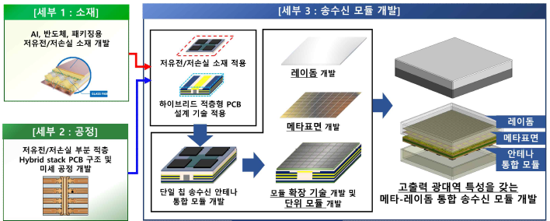
2. 연구 목표 및 내용
최종목표: 고출력 광대역 특성을 갖는 메타-레이돔 통합 송,수신 모듈 개발
Tx & Rx 통합 위성 통신용 송수신 안테나-RF 통합 송수신 모듈 개발
저유전· 저손실 소재 기반 안테나 소자 및 확장형 고이득 배열 구조 개발
전파 투과 특성 최적화 및 빔 조향 가능한 레이돔-메타표면 구조 개발

Slide 6
2. 연구 목표 및 내용
주관기관으로서 세부 과제 총괄 및 수행기관 간 일정·협의 ·연구비를 관리하며 결과물을 통합.
저손실 ·고방열 소재와 적층 PCB ·패키징 기술을 기반으로 아키텍처 ·RF 버짓 설계, 다채널 빔포밍 구조, SI/PI ·열해석, 시작품 검증 수행
2x2 Unit cell에서 N x Module까지 배열 확장 구조를 설계하고 CP 메타표면 유닛셀 설계와 방열 레이돔 EM ·열 해석, 일체형 통합 구조 검증 수행
평가항목 |  | 단위 | 세계 최고수준 보유국/보유기업 | 연구개발 전 국내수준 | 연구개발 목표치 |  |  | 평가 방법
 |  |  |  |  | 1단계 | 2단계 | 3단계
1. 동작주파수 | Rx | GHz | 17.2 – 21.2 | 17.7 – 21.2 | 18.5 – 20.5 | 18 – 21 | 17.7 – 21.2 | 공인 시험성적서
 | Tx | GHz | 27.5 – 31 | 27.5 – 31 | 28 – 30 | 27.5 – 30 | 27.5 – 31 | 공인 시험성적서
2. 안테나 이득 |  | dBi | 27 (미국/Anokiwave) | - | ≥9 | ≥24 | ≥27 | 공인 시험성적서
3. 빔 조향 범위 |  | degree | 65 (미국/SpaceX) | - | ≥40 | ≥55 | ≥65 | 공인 시험성적서
4. ERIP |  | dBW | 30 (미국/Anokiwave) | - | ≥12 | ≥28 | ≥30 | 공인 시험성적서
5. 배열 규모 | Rx | - | - | - | ≥4 | ≥256 | ≥512 | 공인 시험성적서
 | Tx | - | - | - | ≥64 | ≥512 | ≥1024 | 공인 시험성적서
6. VSWR |  | - | - | - | ≤2.5:1 | ≤2:1 | ≤2:1 | 공인 시험성적서
7. 격리도 |  | dB | - | - | ≥15 | ≥20 | ≥20 | 공인 시험성적서
8. 급전 망 손실 |  | dB | - | - | ≤4 | ≤3 | ≤2 | 공인 시험성적서
9. SLL |  | dB | - | - | ≤-14 | ≤-16 | ≤-18 | 공인 시험성적서
10. 프로브 안테나 인자 측정불확도 |  | dB | 1.2 (영국/NPL) | 1.4 | 1.4 | 1.2 | 1.2 | KOLAS 인정서
11. RF 레이돔 투과 손실 |  | dB | 0.2 (미국/항공우주기업) | 1.5 | 1.0 | 0.7 | 0.5 | 품질요구서
12. 메타 레이돔 투과 축비 |  | dB | 3 (미국/SpaceX) | - | ≤3 | ≤3 | ≤2.5 | 공인 시험성적서
두산, KETI

Slide 7
2. 연구 목표 및 내용
전 연구기간 정량적 성과 목표: 특허 출원 13건, 등록 6건, 논문 26건, 시제품 제작 12건, 보고서 원문 7건, 카탈로그·홍보(전시) 각 2건 등 총 68건
 | 두산전자 |  |  | KETI |  |  | KTL |  |  | UNIST / 국립금오공과대 |  |  | ㈜알에프텍 |  |  | 계
 | 1단계 | 2단계 | 3단계 | 1단계 | 2단계 | 3단계 | 1단계 | 2단계 | 3단계 | 1단계 | 2단계 | 3단계 | 1단계 | 2단계 | 3단계
특허 출원 | 1 | - | 1 | 1 | 2 | 1 | 1 | 1 | 1 | 1 | 2 | 1 | - | - | - | 13
특허 등록 | - | 1 | 1 | - | 1 | 1 | - | - | - | - | 1 | 1 | - | - | - | 6
논문 (SCI) | - | - | - | 2 | 3 | 2 | 2 | 3 | 2 | 3 | 7 | 2 | - | - | - | 26
보고서 원문 | 2 | 3 | 2 | - | - | - | - | - | - | - | - | - | - | - | - | 7
시제품 제작 | 1 | 1 | 1 | - | - | - | - | - | - | 1 | 1 | 1 | - | 3 | 3 | 12
카탈로그 제작 | - | - | - | - | - | - | - | - | - | - | - | - | - | 1 | 1 | 2
홍보 | - | 1 | 1 | - | - | - | - | - | - | - | - | - | - | - | - | 2
계 | 4 | 6 | 6 | 3 | 6 | 4 | 3 | 4 | 3 | 5 | 11 | 5 | 0 | 4 | 4 | 68

Slide 8
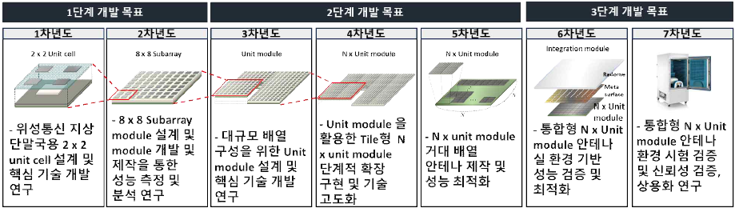
3. 과제 추진 계획
단위셀(2x2) → 8x8 Subarray → Unit module → N x unit module로 이어지는 단계적 배열 확장
1~2차년도: 기초 단위구조 설계 및 시제품 제작·성능 측정
3~4차년도: Unit Module 확장 설계 및 기술 고도화 수행
5차년도: N x Unit module 거대배열 시제품화 및 성능 최적화
6~7차년도: 실환경 기반 성능 검증과 환경·신뢰성 검증을 통해 상용화 수준의 통합 모듈 완성
1단계
2단계
3단계
1차년도
2차년도
3차년도
4차년도
5차년도
6차년도
7차년도
1 BFIC 기반
2x2 Unit array
16 BFIC 기반
8x8 Subarray
N x Unit module
기반 Tile 확장 및 최적화
Integration module
Unit module
N x Unit module 기반 Tile 확장
2 x 2 Unit cell 설계 및
핵심 기술
개발 연구
8 x 8 Subarray module 설계 및 제작을 통한
성능 측정 및
분석
대규모 배열
구성을 위한 Unit module 설계 및 핵심 기술개발 연구
Unit module을 활용한 Tile형
N x Unit module 단계적 확장 구현 및
기술 고도화
N x unit module 거대 배열 안테나 제작 및 성능 최적화
통합형
N x unit module
안테나 실환경 기반 성능검증 및 최적화
통합형 N x unit module 안테나 환경 시험 검증 및 신뢰성 검증, 상용화 연구

Slide 9
4. 연차별 개발 내용 및 주요 결과물 - ㈜두산전자사업 수지
단계 및 연차 |  | 연차별 개발 내용
1단계 | 2026 | 송수신 모듈 구조 설계 및 기본 성능 기준 수립 송수신 모듈 아키텍처·RF 버짓 설계 및 단일 채널 검증 소재 특성·PCB 스택업 및 단일 모듈 SI/PI 특성 연구 메타표면 유닛셀 기본 설계, 방열 레이돔 기초 열해석
 | 2027 | Subarray 송수신 모듈 개발 및 성능 측정 빔포밍 IC 패키징·미세공정 고도화 및 8x8 Subarray 공정 개발 배열환경 RF 성능저하 요인 및 SI/PI·전력·열 통합 분석 8x8 Subarray 배열이득·EIRP·빔조향 특성 측정
2단계 | 2028 | 8x8 Subarray 기반 Unit module 확장 설계 안테나·RF·전원·제어 통합 Unit module 확장 설계 대규모 적층 PCB의 SI/PI·트랜지션·발열 특성 연구 다채널 BFIC 제어 및 송수신 모듈 성능 분석·검증
 | 2029 | N x Unit module 확장 및 안정화 N x Module 상호결합·송수신 격리 개선 및 방열구조 적용 다채널 동기화·위상/진폭 정합 안정화 기술 개발 전력·열 안정성 및 양상성·신뢰성 확보 연구
 | 2030 | N x Unit module 개발 및 제작 검증 보정 기반 채널 정합·RF 성능 연구 및 제작 검증 환경 변화 조건 RF 성능·열 안정성 연구 다중 빔·빔조향 제어 및 시스템 통합 성능 최적화
3단계 | 2031 | N x Unit module 모듈 성능 검증 및 최적화 레이돔 일체형 구조의 실환경 RF 특성 통합 최적화 실환경 조건 통합 시스템 안정성·빔포밍 특성 연구 SET 제조사 RFQ 대응 및 3GPP 표준 기반 Scalable 배치 연구
 | 2032 | 송수신 모듈 환경 기반 성능 검증 및 특성 최적화 통합 ESA 시스템 구성·동작 및 시스템 레벨 성능 검증 교체형 방사구조 기반 확장성·다중 빔 성능 연구 통신 성능 최적화 및 표준 라이브러리 구축

Slide 10
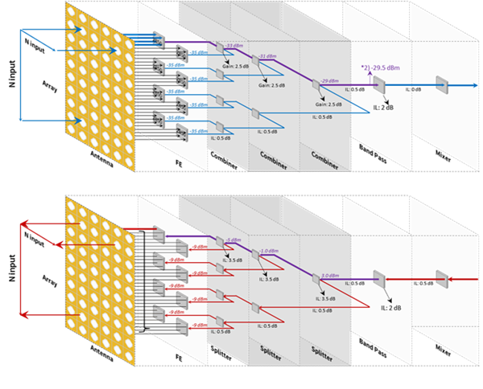
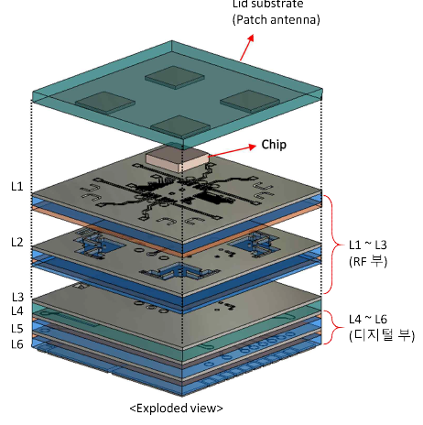
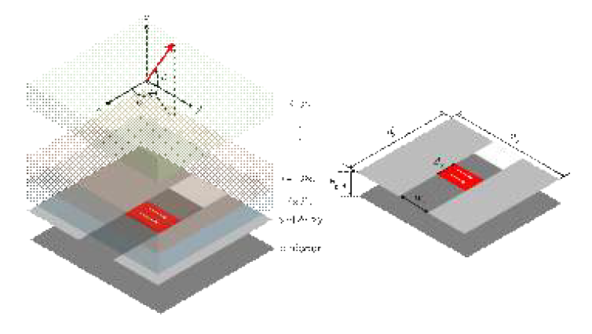
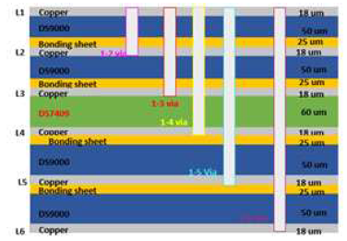
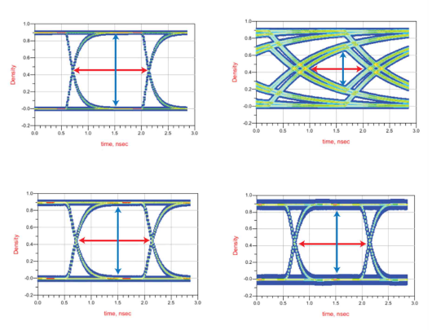
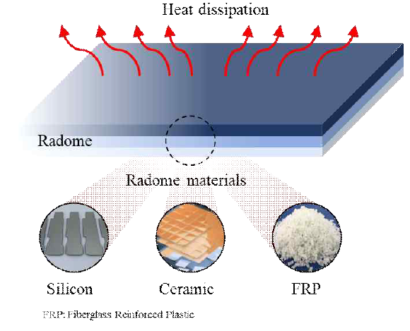
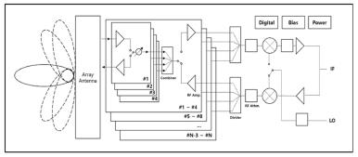
4-1. 1차년도 연구개발 내용 – ㈜두산전자사업 수지
핵심목표: 송수신 모듈 구조 설계 및 기본 성능 기준 수립
송수신 모듈 아키텍쳐·RF 버짓 설계 및 단일 채널 검증 | 소재 특성·PCB 스택업 및 단일 모듈 SI/PI 특성 연구 | 메타표면 유닛셀 기본 설계, 방열 레이돔 기초 열해석
위성 링크 버짓 기반 송수신 모듈 성능 요구사항 도출
P1dB, NF, Gain 등 RF 성능지표 정의 및 분석
시스템 요구 EIRP 기준 전력 분배 구조 특성 분석
송수신 모듈 회로 구조 및 PCB layout에 따른 RF 특성 연구
소재 및 레이아웃 구조 변화에 따른 전송 특성 변화 분석
단일 모듈에 대한 신호 무결성(SI) 및 전원 무결성(PI) 특성 연구
Multilayer 유전체를 활용하여 다중 공진 형성 및 초광대역 특성 확보
레이돔에 사용하는 다양한 방열 특성 소재 및 선행 기술 조사

Slide 11
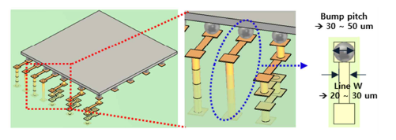
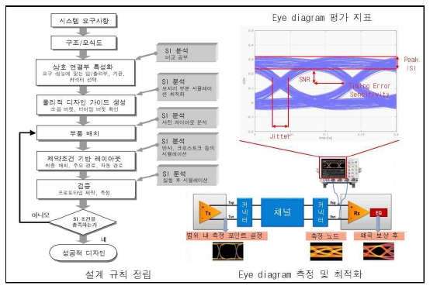
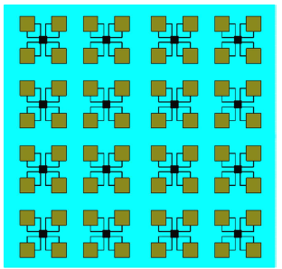
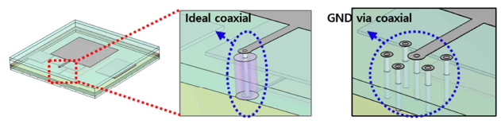
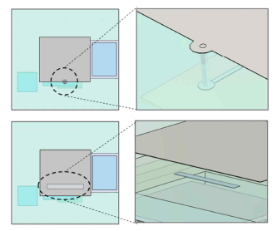
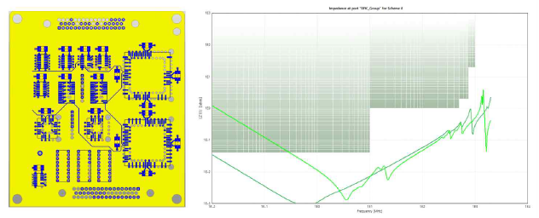
4-2. 2차년도 연구개발 내용 – ㈜두산전자사업 수지
핵심목표: Subarray 송수신 모듈 개발 및 성능 측정
빔포밍 IC 패키징·미세공정 고도화 및 8x8 Subarray 공정 개발 | 배열환경 RF 성능 저하 요인 및 SI/PI· 전력·열 통합 분석 | 8x8 Subarray 배열이득·EIRP·빔조향 특성 측정
신호 비아, 전송선로 및 급전 구조에 따른 RF 특성 연구
비아 구조(직경, 길이, 배치)에 따른 삽입 손실 및 반사손실 특성 분석
저손실 유전체 및 적층 구조에 따른 전송 특성 연구
고주파 신호 전달 환경에서의 SI 특성 및 신호 열화 요인 분석
전원 변동이 RF 출력 및 빔포밍 성능에 미치는 영향 연구
배열 홪강 시 SI/PI 및 열 특성 변화에 대한 통합 분석
8x8 Subarray 기반 배열 이득 및 방사 패턴 측정 및 분석
Subarray 기준 EIRP 산출 및 성능 검증
빔포밍 및 빔조향 특성(조향각별 패턴, EIRP 변화) 연구

Slide 12
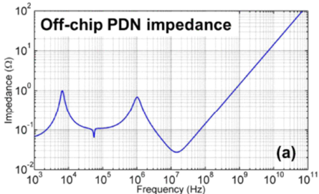
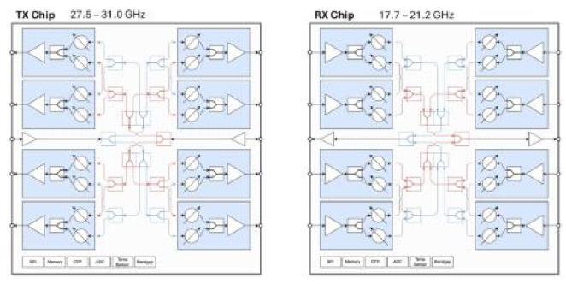
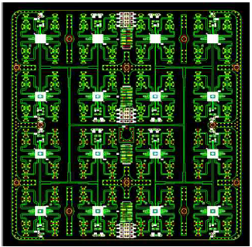
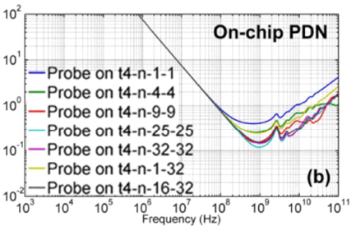
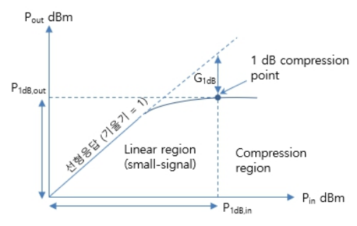
4-3. 3차년도 연구개발 내용 – ㈜두산전자사업 수지
핵심목표: 8x8 Subarray 기반 Unit module 확장 설계
안테나·RF·전원·제어 통합 Unit module 확장 설계 | 대규모 적층 PCB의 SI/PI·트랜지션· 발열 특성 연구 | 다채널 BFIC 제어 및 송수신 모듈 성능 분석·검증
Subarray 기반 배열 확장을 고려한 Unit module 구조 설계
안테나, RF 모듈, 전원 및 제어 신호 통합 구조 설계
상위 배열 확장을 위한 타일형 모듈 인터페이스 설계
다채널 RF 및 고속 신호 전달 환경에서의 SI 설계 인자 분석
채널 간 간섭 및 반사 특성에 따른 신호 무결성 연구
대규모 전력 분배 환경에서 전압 강하 및 전류 분포 특성 분석
다채널 BFIC 제어를 위한 데이터 인터페이스 구조 특성 분석
송신 출력, 선형성 및 신호 품질 특성 평가
주파수 응답 및 대역 내 Gain flatness 특성 평가

Slide 13
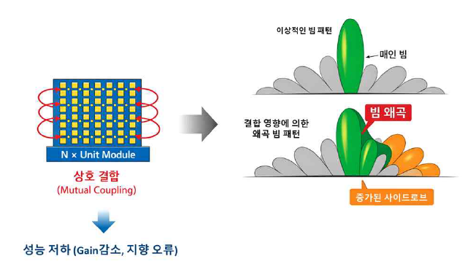
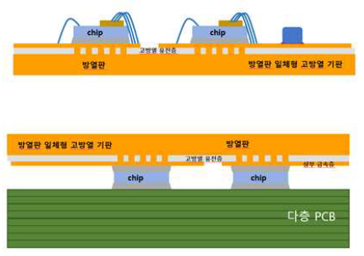
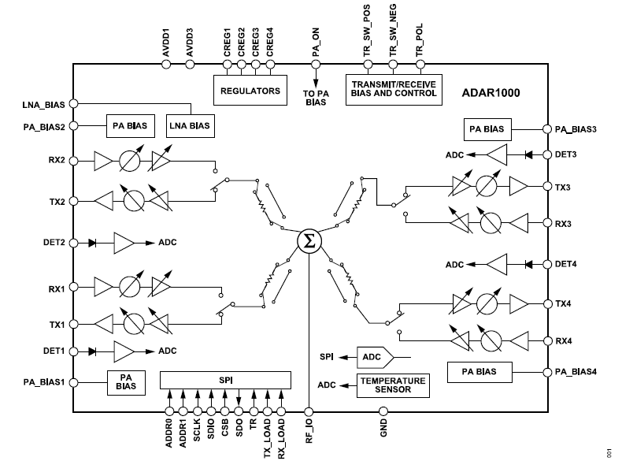
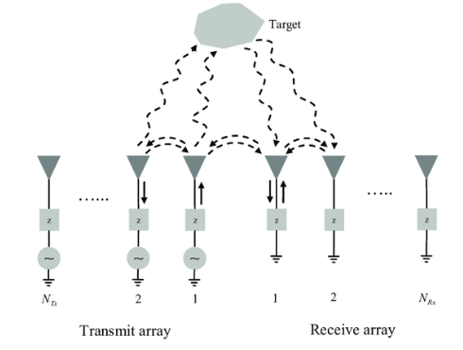
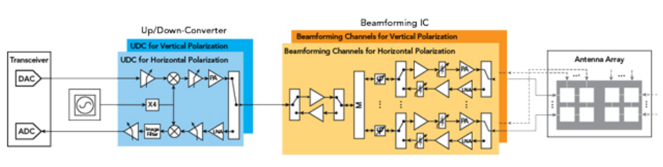
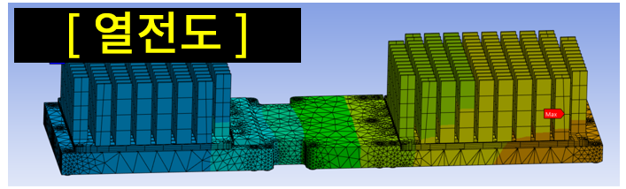
4-4. 4차년도 연구개발 내용 – ㈜두산전자사업 수지
핵심목표: N x Unit module 확장 및 안정화
N x Module 상호결합·송수신 격리 개선 및 방열구조 적용 | 다채널 동기화·위상/진폭 정합 안정화 기술 개발 | 전력·열 안정성 및 양상성· 신뢰성 확보 연구
개구면 내 다수 소자 간 전자기적 결합 매커니즘 분석 및 모델링 연구
안테나 간 상호 결합 증가에 따른 빔 왜곡 및 방사 특성 변화 연구
배열 확장에 따른 간섭 증가 및 성능 저하 요인 분석
다수 BFIC 간 분산 동기화 구조의 동작 원리 연구
채널 간 위상 및 진폭 정합 오차 발생 요인 분석
열 분포 변화에 따른 RF 성능 영향 분석
고출력 동작 시 열 집중 및 thermal instability 발생 가능성 분석
공정 편차 및 조립 오차가 성능에 미치는 영향 분석

Slide 14
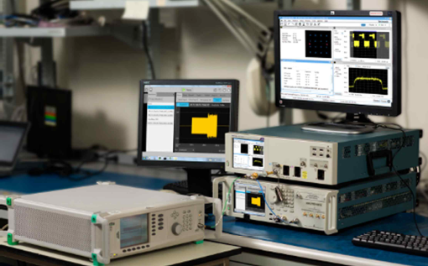
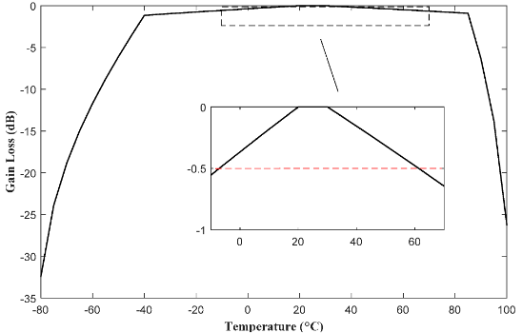
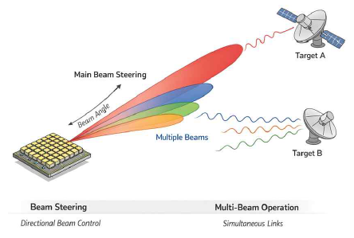
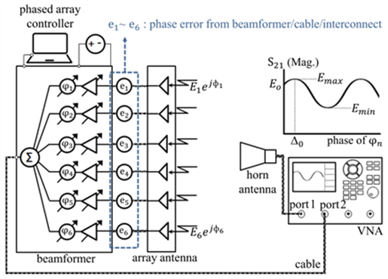
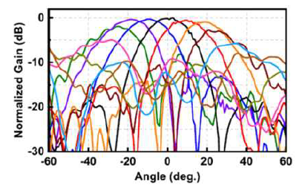
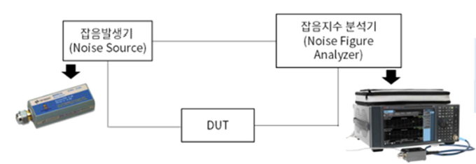
4-5. 5차년도 연구개발 내용 – ㈜두산전자사업 수지
핵심목표: N x Unit module 개발 및 제작 검증
보정 기반 채널 정합·RF 성능 연구 및 제작 검증 | 환경 변화 조건 RF 성능·열 안정성 연구 | 다중 빔·빔조향 제어 및 시스템 통합 성능 최적화
캘리브레이션 및 보정 알고리즘 적용 시 채널 정합 특성 분석
배열 확장 환경에서 위상 및 진폭 균일성 유지 특성 분석
보정 적용 전후 RF 성능 변화 및 개선 효과 정량 분석
온도 및 외부 환경 변화 조건에서 보정 적용 기반 성능 유지 특성 연구
임피던스 변화 및 채널 편차 발생 시 RF 특성 분석
다채널 동작 시 열 분포 및 thermal coupling 특성 연구
다중 빔 생성 및 빔 전환 동작 특성 분석
빔 조향각도 변화에 따른 RF 성능 및 EIRP 변화 분석
대면적 배열 기반 통합시 시스템 동작 특성 연구

Slide 15
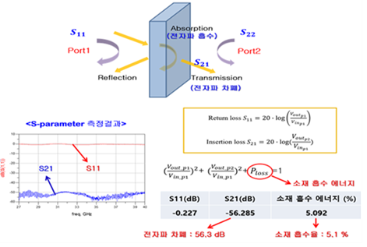
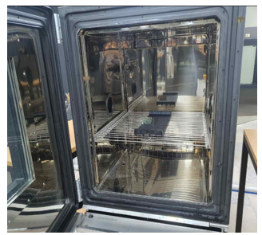
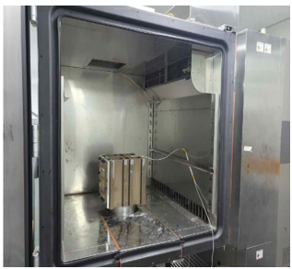
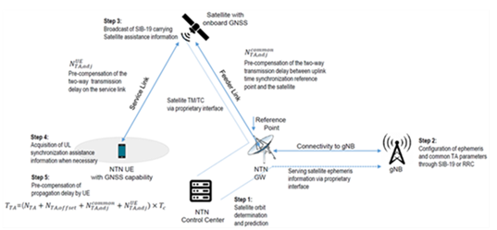
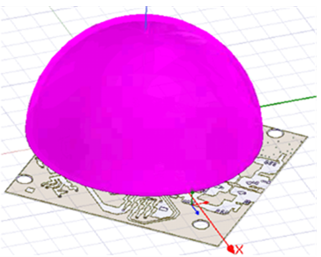
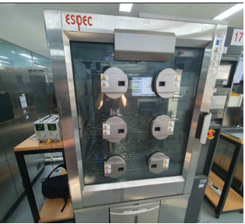
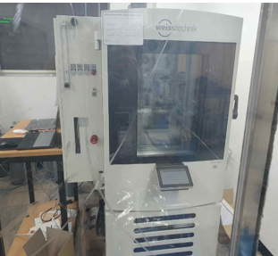
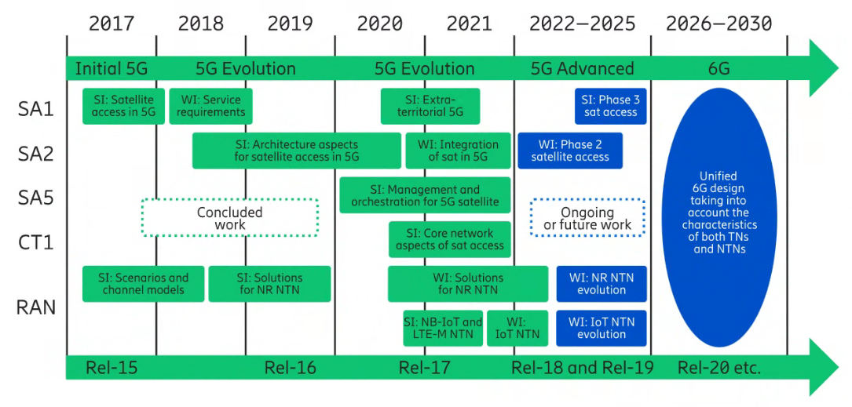
4-6. 6차년도 연구개발 내용 – ㈜두산전자사업 수지
핵심목표: N x Unit module 모듈 성능 검증 및 최적화
레이돔 일체형 구조의 실환경 RF 특성 통합 최적화 | 실환경 조건 통합 시스템 안정성·빔포밍 특성 연구 | SET 제조사 RFQ 대응 및 3GPP 표준 기반 Scalable 배치 연구
레이돔-메타표면-안테나 일체형 구조에서의 전자기적 특성 연구
통합 구조 적용에 따른 주파수 응답 및 방사 특성 변화 분석
구조 통합에 따른 손실, coupling 및 상호 영향 매커니즘 연구
온도, 습도 등 환경 변화 조건에서의 통합 시스템 RF 성능에 관한 연구
상부 구조(레이돔/메타표면)에 의한 빔 왜곡 및 손실 영향 분석
환경 변화에 따른 통합 시스템 성능 안정성 및 변동 특성 연구
위성 NTN 통신 3GPP Rel. 기반 지상 단말 모듈 개정 표준 스펙 분석
표준 스펙 기반 Scalable 구조 배치 연구

Slide 16
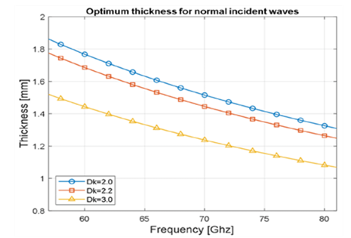
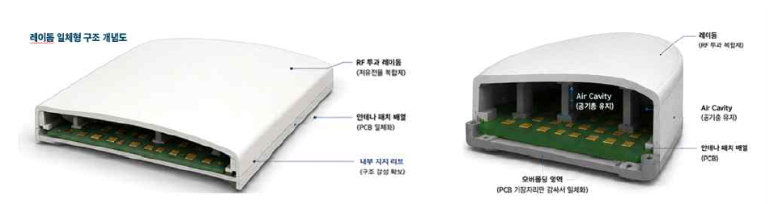
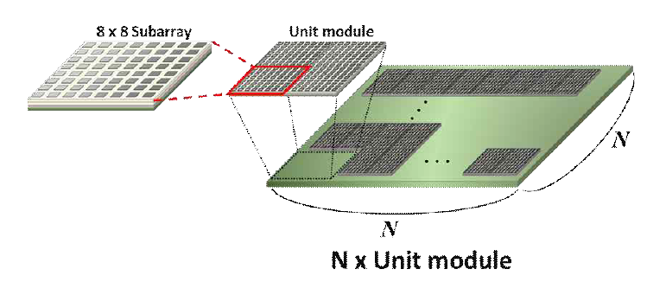
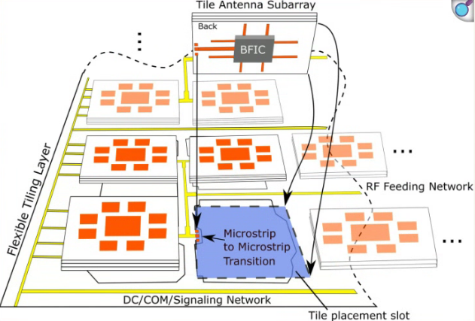
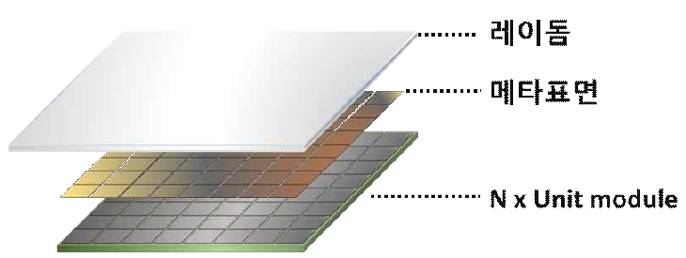
4-7. 7차년도 연구개발 내용 – ㈜두산전자사업 수지
핵심목표: 송수신 모듈 환경 기반 성능 검증 및 특성 최적화
통합 ESA 시스템 구성·동작 및 시스템 레벨 성능 검증 | 교체형 방사구조 기반 확장성·다중 빔 성능 연구 | 통신 성능 최적화 및 표준 라이브러리 구축
레이돔-메타표면-안테나-송수신 모듈 통합 구조의 시스템 특성 분석
대면적 배열 기반 시스템 동작 및 안정성 특성 평가
통합 구조 기반 시스템 레벨 RF 성능 분석
상부 방사 구조 변경에 따른 주파수 응답 및 방사 특성 변화 분석
동일 하부 송수신 모듈 기반 방사 구조 교체 시 성능 변화 평가
다중 빔 형성 및 동시 운용 시 성능 특성 분석
표준 스펙 및 라이브러리 기반 사업화 Scalable 모듈 개발
시제품 모듈을 활용한 Scalable 구조 모듈 표준 라이브러리 구축

Slide 17
4. 1차년도 진행 스케쥴 및 계획 – ㈜두산전자사업
1차년도
현재
일련 번호 | 개발내용 |  |  |  |  |  |  |  |  |  |  |  |  | 기간 (주)
 |  | 7 |  | 8 |  | 9 |  | 10 |  | 11 |  | 12
1 | 과제 협약 |  |  |  |  |  |  |  |  |  |  |  |  | 8
2 | 송수신 모듈의 회로, 패키징, 적층 구조를 포함한 기본 설계 완료 및 단일 채널 동작 검증 |  |  |  |  |  |  |  |  |  |  |  |  | 12
3 | RF 전송 특성, SI/PI 특성, 쿠폰 평가 기반의 설계·검증 기준 확립 |  |  |  |  |  |  |  |  |  |  |  |  | 16
4 | Multilayer 유전체를 이용한 초광대역 배열 유닛셀 설계 |  |  |  |  |  |  |  |  |  |  |  |  | 20
5 | 유전율 분포 최적화를 이용한 유닛셀 대역폭 확장 |  |  |  |  |  |  |  |  |  |  |  |  | 12
6 | Anisotropic 메타표면 유닛셀 설계 |  |  |  |  |  |  |  |  |  |  |  |  | 24
7 | 방열 특성 레이돔 소재 선행 연구 조사 및 기초 열해석 기술 확보 |  |  |  |  |  |  |  |  |  |  |  |  | 24

Slide 18
Q&A
감사합니다.

